Slide 1
计算方法
5月12日

Slide 2
第6章 解线性方程组的迭代法
引言
基本迭代法
迭代法的收敛性
是否收敛
收敛速度
共轭梯度法

Slide 3
迭代法的收敛性问题
B是关键

Slide 4
迭代矩阵B决定了迭代法的收敛性

Slide 5
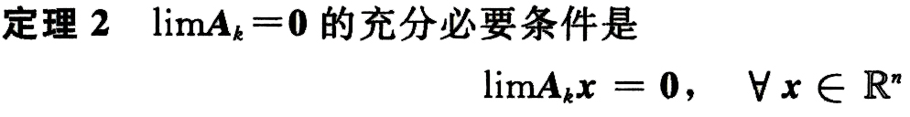
矩阵序列的极限
证明自学

Slide 6
一阶定常迭代法基本定理（收敛判据）
定理5
充要条件
定理5表明，线性方程需迭代法收敛与否与X⁽⁰⁾和g的取值无关，而只与迭代矩阵B的性质有关。

Slide 7
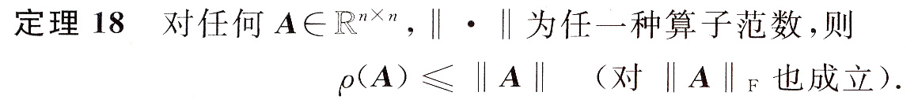
B的形式复杂，特征值不好求☹
放宽条件
依据（复习）P166

Slide 8
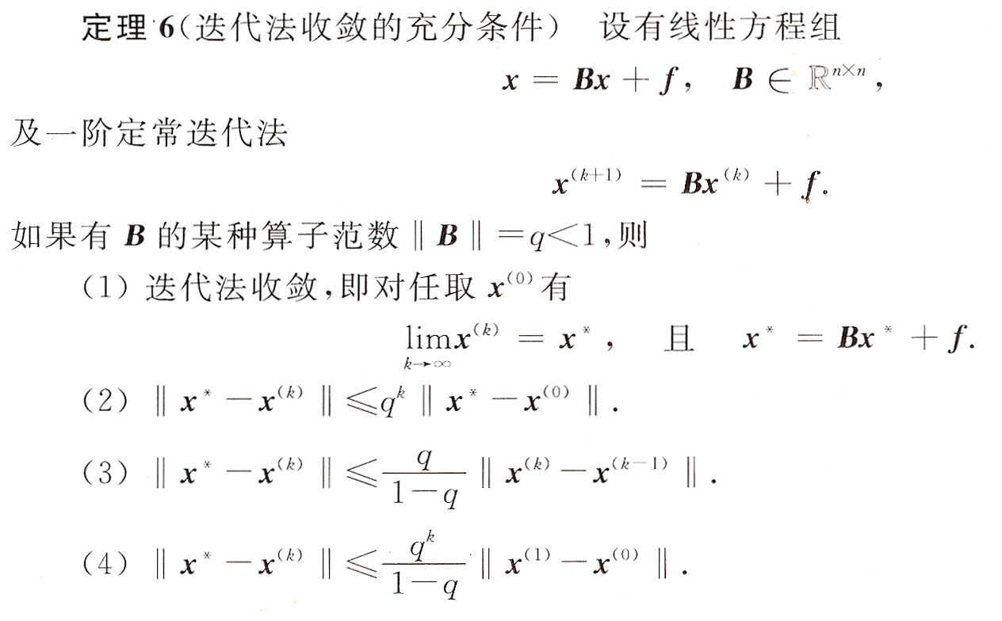
充分判据

Slide 9
证明（3）:
显然
根据范数性质(3)(三角不等式) 可知
成立，也即
因此
显然
根据范数性质(4)(相容条件) 可知

Slide 10
也即
再将此不等式两端同时减去 可得
又
再将上两式联立，可以得出以下结果
证明完毕。

Slide 11

将定理5和6用于Jacobi迭代法及Seidel迭代法，则有

Slide 12
例5
考察线性方程组
Jacobi 迭代法的收敛性。
解：
根据矩阵算子范数中的“行范数”公式
可知
所以， 该方程组Jacobi 迭代法收敛。

Slide 13
因为在一般情况下，计算矩阵的范数比计算谱半径省事，所以通常是利用定理6进行判断。
应当注意，定理6只是充分条件，所以即使判断失效，迭代法仍可能收敛，这时就应该使用定理5判断。
例
设有线性方程组 X=BX+f，其中
考察迭代法 X ^{(k+1)}=B X^{(k)}+g 的收敛性。
解：
由于 均大于1，故定理6在此无法判断；
但因为 λ₁ =0.9, λ₂=0.8,即ρ(B) =0.9<1,由定理5知本题迭代法收敛。

Slide 14
收敛速度的概念
定义5 R(B)= -lnρ(B)，称为迭代法的渐进收敛速度。

Slide 15
针对特殊矩阵的Jacobi 迭代法和Gauss-Seidel迭代法的收敛性分析
已有分析方法应用有些困难
定理5是充要条件，但是特征值很难求
定理6稍方便，但只是充分条件，且求矩阵范数也麻烦
根本的，对于大型矩阵，求B_{J}和B_{G}本身就麻烦
所以
这里介绍一些判定收敛的充分条件，它们是利用原方程组系数矩阵A和迭代矩阵B的特殊性质建立的

Slide 16
对角占优矩阵
定义6 如果矩阵A满足条件
则称A是严格对角占优阵；
如果矩阵A满足条件
且其中至少有一个不等式严格成立，则称A是弱对角占优阵。

Slide 17
对角占优矩阵实例
例如
其中
A 是严格对角占优阵；
B 是弱对角占优阵。

Slide 18
可约矩阵
定义7 设A=(a_{ij})∈R^{n×n} (或C^{n×n} )，当n ≥2时，如果存在一
个下标非空子集 J⊂{1,2,⋅⋅⋅⋅⋅⋅,n}， J≠Φ ，使得
则称A是可约阵。否则称A是不可约阵。
定义7’ 设A=(a_{ij})∈R^{n×n} (或C^{n×n} )，当n ≥2时，如果存在一
个置换阵P ，使得
其中A₁₁为r阶方阵，A₂₂为n-r阶方阵，(1≤r<n)
则称A为可约阵。否则称A是不可约阵。

Slide 19
例如
yuehua.m
根据定义7，可以验证，B就是可约阵，其中J={1, 2}。
若A是可约阵，则 AX=b可化成 P^{T}AP(P^{T}X)=P^{T}b
此时，若记Y= P^{T}X = (Y₁, Y₂)^{T} , P^{T}b= (d₁, d₂)^{T} . 则
求解方程组AX=b就化成
从第二个方程解得Y₂, 代入第一个方程，解得Y₁.

Slide 20
对角占优定理
定理8 如果A=(a_{ij})_{n×n}为严格对角占优矩阵或A为不可约弱对角占优矩阵，则A为非奇异矩阵（有解）
证明：反证法
见P191，自学

Slide 21
相关定理
定理9 若A为严格对角占优阵或不可约弱对角占优阵，则
Jacobi 迭代法和G-S迭代法收敛。
定理10若A和2D-A均为正定阵，则Jacobi迭代法收敛。 若A为正定阵，则G-S迭代法收敛。
定理 设Jacobi矩阵B_{J} =(b_{ij})_{n}为非负矩阵（即 b_{ii}=0，b_{ij}≥ 0 ,
1≤i，j≤n），则下列关系有且仅有一个成立：
（1）ρ(B_{J})=ρ(B_{G})=0
（2） 0<ρ(B_{G})< ρ(B_{J})<1
（3）ρ(B_{J})=ρ(B_{G})=1
（4） 1<ρ(B_{J})<ρ(B_{G})
这说明Jacobi矩阵B_{J}为非负时, Jacobi 方法和G-S方法同时收敛，或同时发散。若同时收敛，则G-S方法比Jacobi方法收敛速度快.

Slide 22
定理9的证明
证 这里只证明A是严格对角占优情况。首先证明Jacobi 迭代的收敛性。由于
易求
由严格对角占优定义（定义6 ），得 || B_{J} ||∞<1,所以, Jacobi 迭代法收敛。

Slide 23
下面证明G-S迭代法的收敛性。
对于严格对角占优阵A，其对角元素 a_{ii} ≠ 0 ， i=1,2,⋅⋅⋅⋅⋅⋅,n（定义6 ），故
所以矩阵（D-L）为可逆下三角矩阵，其逆也是下三角矩阵，
考虑B_{G}的特征值λ，其特征方程为
det(λI-B_{G}) = det(λI-(D-L)⁻¹U)
= det(D-L)⁻¹det(λ(D-L)-U)=０
=>det(λ(D-L)-U)=0
我们通过A的严格对角占优性质去证明det(λ(D-L)-U)=0的根λ有性质 | λ |<1。用反证法：假设| λ |≥1，且由于A的严格对角占优性质，有

Slide 24
这说明矩阵
是严格对角占优阵，所以它是非奇异的(定理8)，即
det(λ(D-L)-U) ≠0，与特征值λ满足det(λ(D-L)-U) ＝0 矛盾。
故
|λ |<1 即ρ(B_{G}) <1，
G-S迭代法收敛。
定理9得证。

Slide 25
应用
定理9→对角占优
在偏微分方程数值解中，有限差分往往导出对角占优的线性代数方程组
定理10 →（对称）正定
有限元法中的刚性矩阵往往是对称正定阵

Slide 26
注意
迭代法收敛与否的判断与方程组中方程排列顺序有关， 如线性方程组
无法直接判断Jacobi 迭代法和G-S迭代法的收敛性，但如果将方程组的次序修改为
由于系数矩阵A是严格对角占优阵，因此用Jacobi 迭代法和G-S迭代法求解该方程组均收敛。

Slide 27
SOR法的收敛性
SOR法的矩阵表示为
X^{(k+1)} =(D-ωL)⁻¹ [(1-ω)D+ωU] X^{(k)}+ω(D-ωL)⁻¹b
其中 B_{ω}=(D-ωL)⁻¹ [(1-ω)D+ωU] 是SOR法的迭代矩阵。
由定理5 及定理6直接得知：
SOR法收敛的充要条件是ρ(B_{ω})<1。
SOR法收敛的充分条件是 || B_{ω}||<1。
前面我们看到，SOR法收敛与否或收敛速度都与松弛因子ω有关，关于ω的范围，有如下定理。

Slide 28
SOR法收敛与收敛速度有关定理
定理11 设A∈R^{n×n}，满足a _{ii}≠0 (i=1,2,⋅⋅⋅⋅⋅⋅,n), 则有
det(B_{ω})=(1-ω)^{n} , 从而ρ(B_{ω})≥ |1-ω| 。
推论 解线性方程组，SOR法收敛的必要条件是
|1-ω| <1 ，即 0<ω <2。
定理12 设A∈R^{n×n}对称正定，且 0<ω<2，则SOR法对任意
的初始向量
都收敛。
由于定理10只是定理12的特殊情况，故定理10可以看作定理12的推论。 (定理12的证明见课本P196， (自学))

Slide 29
SOR法分类与现状
通常，
当ω>1 时，称为超松弛算法；
当ω<1 时，称为亚松弛算法。
目前还没有自动选择因子的一般方法，实际计算中，通常取（0,2）区间内几个不同的ω值进行试算，通过比较后，确定比较理想的松弛因子ω。

Slide 30
定理 15 设A是对称正定的三对角矩阵，则
ρ(B_{G}) =[ρ(B_{J})] ² <1，
且SOR法松弛因子ω的最优选择为
这时，有ρ(B_{opt} )= ω_{opt} - 1。 （证明略）

Slide 31
例7 讨论用SOR法的ω取值。
解 系数矩阵
由定理15得
根据定理15，有ρ(B_{G}) =[ρ(B_{J})] ² =0.625，
ρ(B_{opt})= ω_{opt} – 1 = 0.24 ,
可见采用SOR 方法比Jacobi迭代法和Gauss-Seidel迭代法快得多。

Slide 32
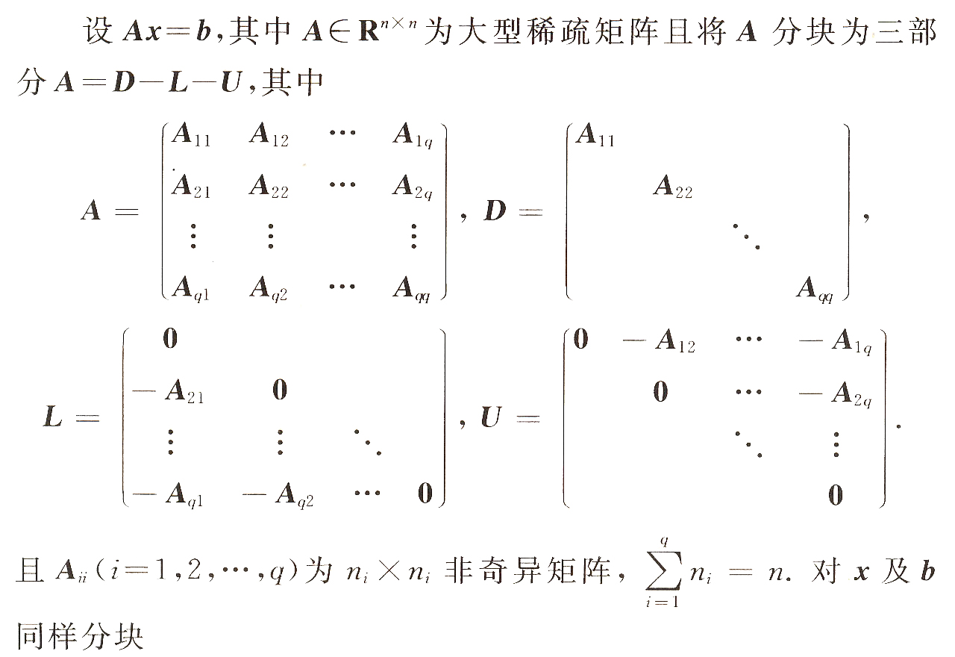
分块迭代法
前面用的迭代公式X^{(k)} → X^{(k+1)}计算时，是计算分量．
可以把该方法推广到分块矩阵．尤其是对大型稀疏阵.

Slide 33
与前面类似，我们可以得到块雅可比迭代法，块SOR迭代法等．
如块雅可比迭代法的矩阵表示为
第i个“分量”的具体形式为
这说明，雅可比迭代法，每迭代一次需要解q个低阶方程组．
关于块迭代法的更多内容，自学．

Slide 34
小节
1． Jacobi迭代法、Gauss-Seidel迭代法和SOR法
——计算分量形式、矩阵形式以及它们的迭代矩阵表示；
2． 迭代法收敛性的判定定理和收敛速度
(1)迭代法收敛的充要条件；
(2)从迭代矩阵的范数判别迭代法的收敛性及其证明；
(3)线性方程组的系数矩阵为严格对角占优阵，则Jacobi迭代法、Gauss-Seidel迭代法对任意初始向量均收敛；该定理的证明．
(4)线性方程组的系数矩阵为对称正定矩阵时，Jacobi迭代法、Gauss-Seidel迭代法和SOR法的重要结论。

Slide 35
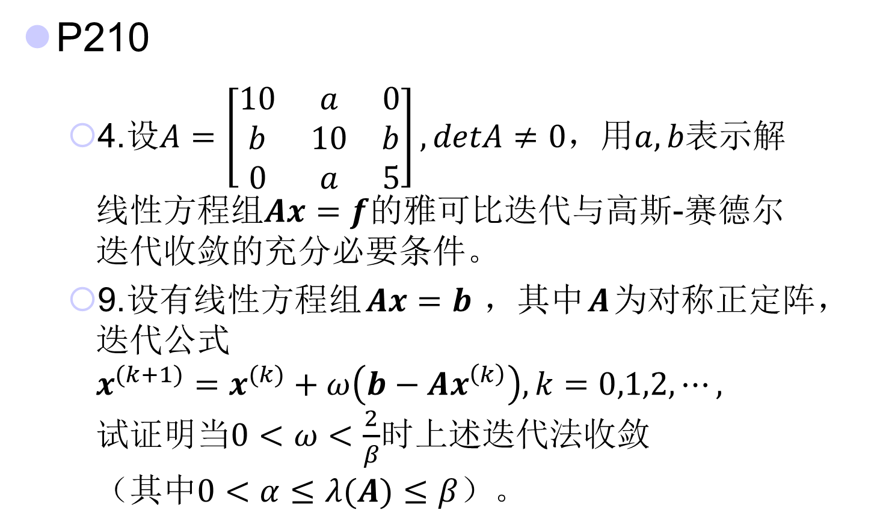
习题
P210
4.设$A=\left[\begin{matrix}10 & a & 0 \\ b & 10 & b \\ 0 & a & 5\end{matrix}\right], detA≠0，$用$a, b$表示解线性方程组$Ax=f$的雅可比迭代与高斯-赛德尔迭代收敛的充分必要条件。
9.设有线性方程组$Ax=b$，其中$A$为对称正定阵，迭代公式 $x^{(k+1)}=x^{(k)}+ω\left(b−Ax^{\left(k\right)}\right), k=0,1,2,⋯,$ 试证明当$0<ω<\frac{2}{β}$时上述迭代法收敛 （其中$0<α≤λ(A)≤β$）。

